Slide 1

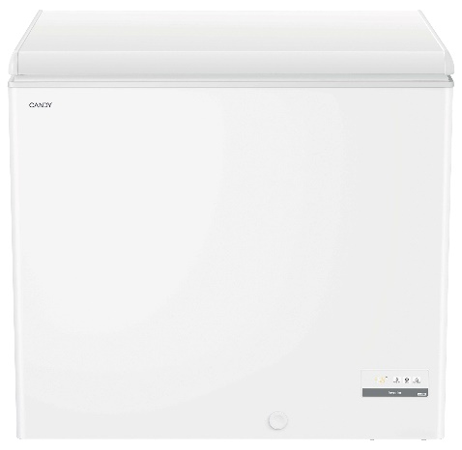
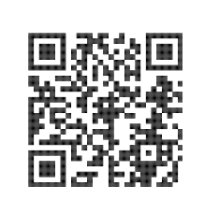
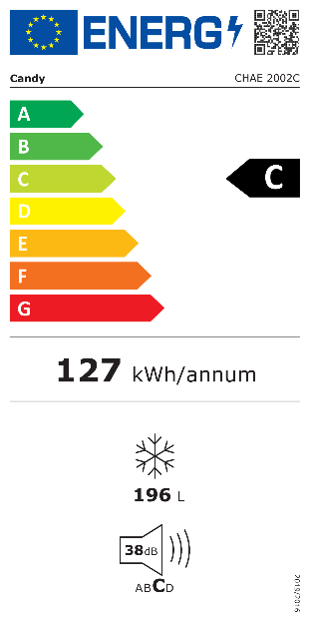
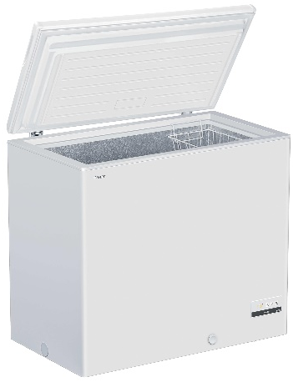

CHAE 2002C
Truhlicový mrazák Artico
Statické chlazení, -12 až -26 °C, elektronické ovládání, displej, invertorový kompresor, možnost umístění do -15 °C
Parametry odpovídají Nařízení v přenesené pravomoci: (EU) 2019/2016
Více informací o výrobku naleznete pod tímto QR kódem:
Hlavní vlastnosti (Nařízení v přenesené pravomoci: (EU) 2019/2016)
Třída energetické účinnosti C
Celkový čistý objem (l) 196
Čistý objem chladničky/ mrazáku (l) -/196
Spotřeba energie za den (kWh/24 hod) 0,347
Roční spotřeba energie (kWh/rok) 127
Mrazicí výkon (kg/24 hod) 12,5
Doba skladování při výpadku proudu (hod) 21
Úroveň emisí hluku šířeného vzduchem (dB(A) re 1 pW) 38
Emisní třída hluku šířeného vzduchem C
Klimatická třída SN - T 10°- 43°C
Nejnižší bezpečná pracovní teplota okolí mrazničky -15 °C
Hvězdičkové označení ****
Třída energetické účinnosti světla -
Vlastnosti
Statická technologie mrazení
Doplňkový obsah v aplikaci hOn (bez připojení k Wifi a možnosti dálkového ovládání). Tipy a rady, Asistent zásob, Smart Food Locator a mnoho dalšího.
Elektronické ovládání
Digitální displej
Funkce Rychlé mrazení
Manuální odmrazování
Ukazatel teploty
Ukazatel zapnutí/vypnutí funkce Rychlé mrazení
Ukazatel zvýšené teploty (vizuální)
Dětská pojistka (uzamčení tlačítek ovládání)
Možnost umístit v místnosti s okolní teplotou až do -15° C (sklep)
Rozpětí nastavení teplot -12 až -26 °C
Konstrukce
Invertorový kompresor – vysoký výkon
4 kolečka
1 závěsný koš
Integrované madlo
Ekologické chladicí médium R600a
1 kompresor
Doplňkový obsah v aplikaci hOn (bez připojení k Wifi a ovládání na dálku)
Static
Statický systém s manuálním odmrazováním
-15 °C
Možnost umístit v místnosti s okolní teplotou až do -15 °C (např. sklep)
-12 až
-26 °C
Rozpětí nastavení teplot
1 koš
1 drátěný závěsný koš
Logistická data
Kód 37001736
EAN 8059019112206
Barva Bílá
Rozměry výrobku v x š x h (mm) 845 x 915 x 555
Čistá váha výrobku (kg) 36
Rozměry balení v x š x h (mm) 890 x 945 x 575
Hmotnost s obalem (kg) 38
Inverter
Invertorový kompresor

